Slide 1

Ho¹t ®éng: Nhận biết tập nói
§Ò tµi: Cây đào
Ng­ưêi d¹y: Lê Thị Thùy Trang

Slide 2
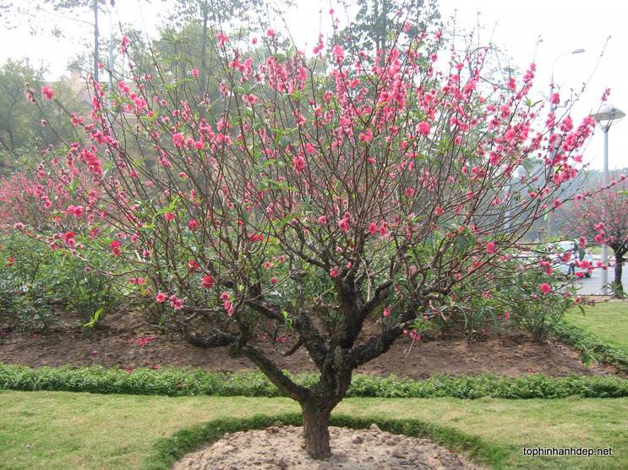

Slide 3
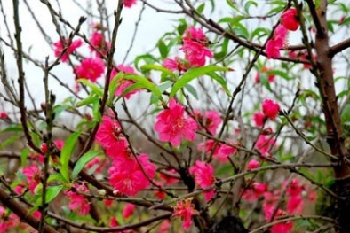
Cành hoa đào

Slide 4
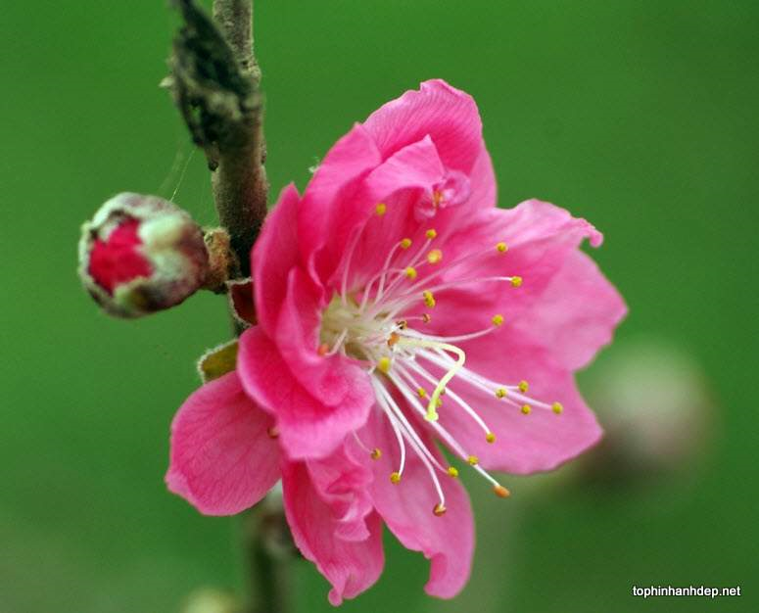
vbb
Bông hoa đào

Slide 5
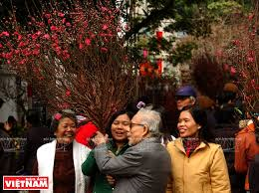
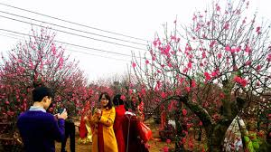
Tết mọi người đi mua
hoa đào

Slide 6
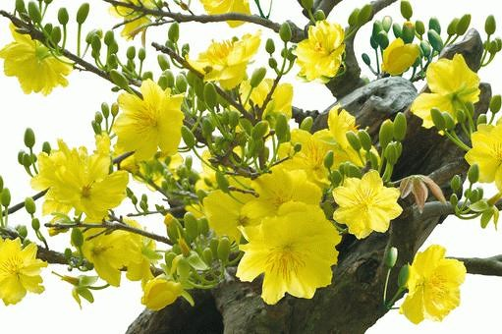
Mở rộng

Slide 7
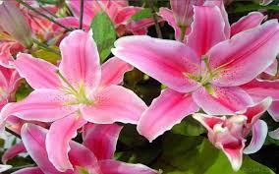

Slide 8
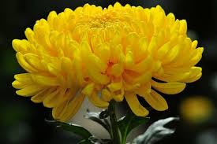
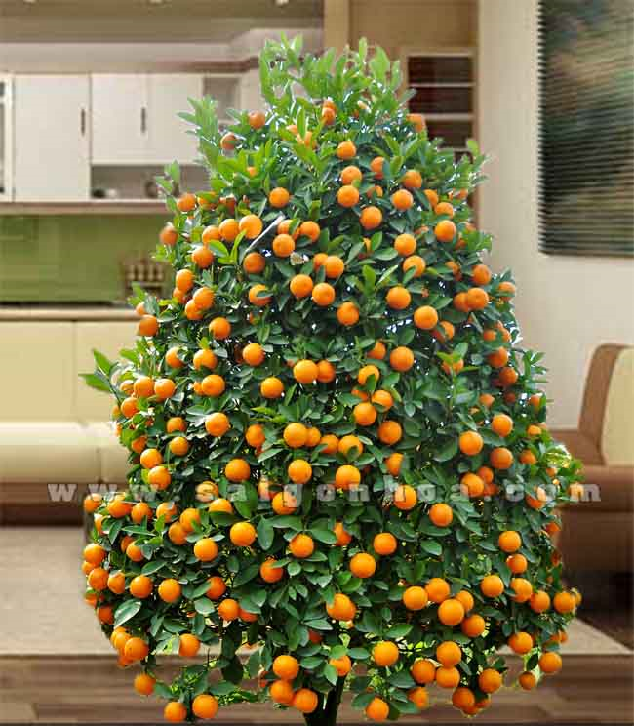
Më réng

